Slide 1
Nhóm 2
Quản lý học các chuyên đề sinh viên
Quản Lý Cấu Hình
GITHUB
Thành viên trong nhóm:
1. Bùi Thị Trúc Linh
2. Quan Thanh Ngọc
3. Nguyễn Hồng Yến Nhi

Slide 2

Github là gì? “Github là mạng xã hội do google tạo ra cho phép các lập trình viên trên toàn thế giới lưu trữ, quản lý mã nguồn của họ một cách chuyên nghiệp nhất.” GitHub làm việc ở phía client, do vậy hầu như các thao tác ta làm việc….. không cần đến mạng internet. Chỉ có khi nào chúng ta cần đưa code của chúng ta lên server thì lúc đó mới cần đến mạng Internet

Slide 3
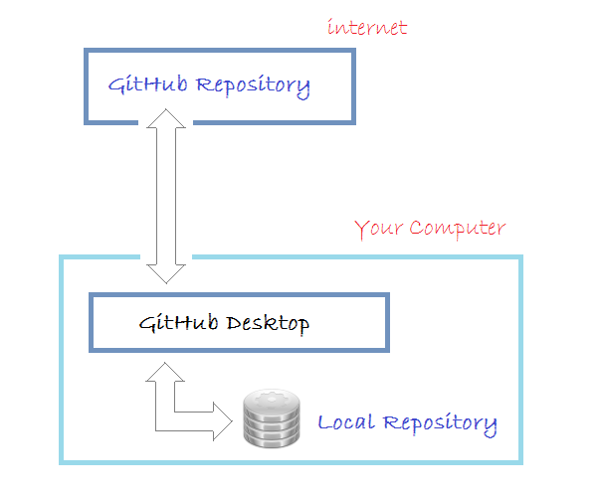
Nguyên tắc hoạt động

Slide 4
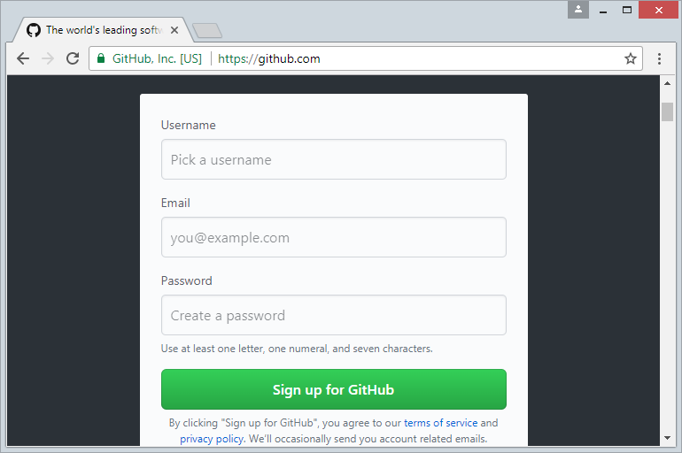
Trước hết bạn cần phải đăng ký miễn phí một tài khoản GitHub. Bạn có thể vào trang chủ của GitHub tại: https://github.com Sau khi đăng ký xong bạn cần vào Email kích hoạt tài khoản.
Đăng ký tài khoản GitHub

Slide 5
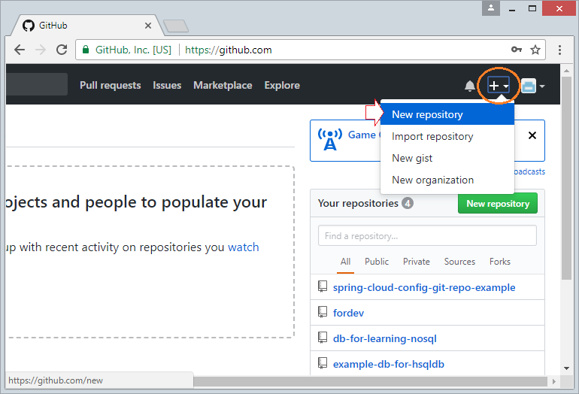
Tạo repository
Repository như là 1 folder trên máy tính của bạn vậy, folder này sẽ chứa toàn bộ thông tin Project của bạn (Code, Resource…..). Các bạn có thể tạo ra thoải mái các Repository mà không bị giới hạn

Slide 6
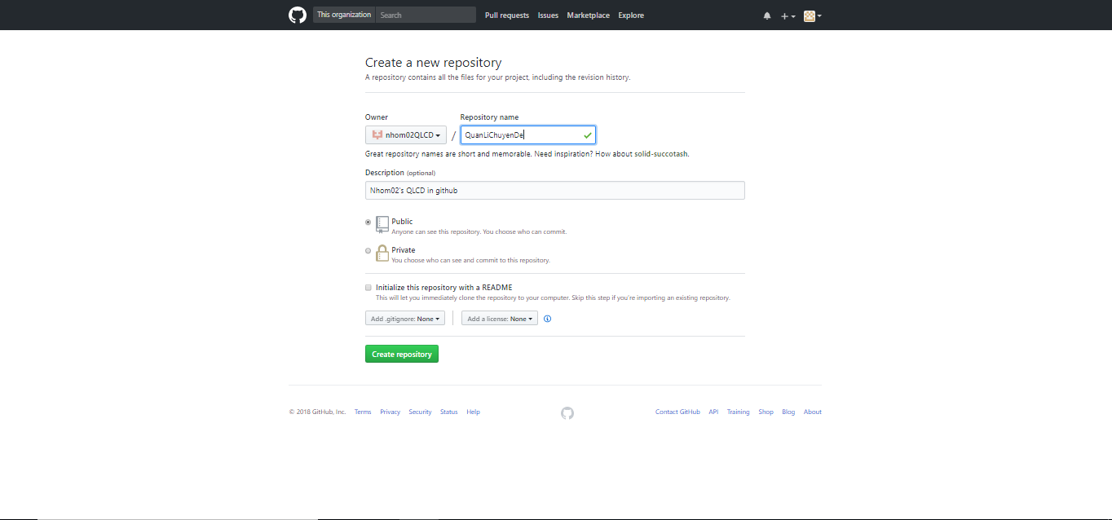
Như vậy sau khi tạo Repository xong, các bạn sẽ có 1 folder trên tài khoản github của mình, folder này sẽ chứa toàn bộ tài nguyên của Project sau này.

Slide 7
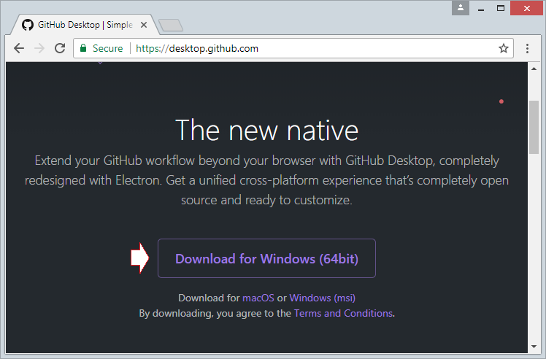
Download & cài đặt GitHub Desktop GitHub Desktop về bản chất là một công cụ trực quan cho phép bạn quản lý Local Repository (Kho chứa địa phương) trên máy tính của bạn.

Slide 8
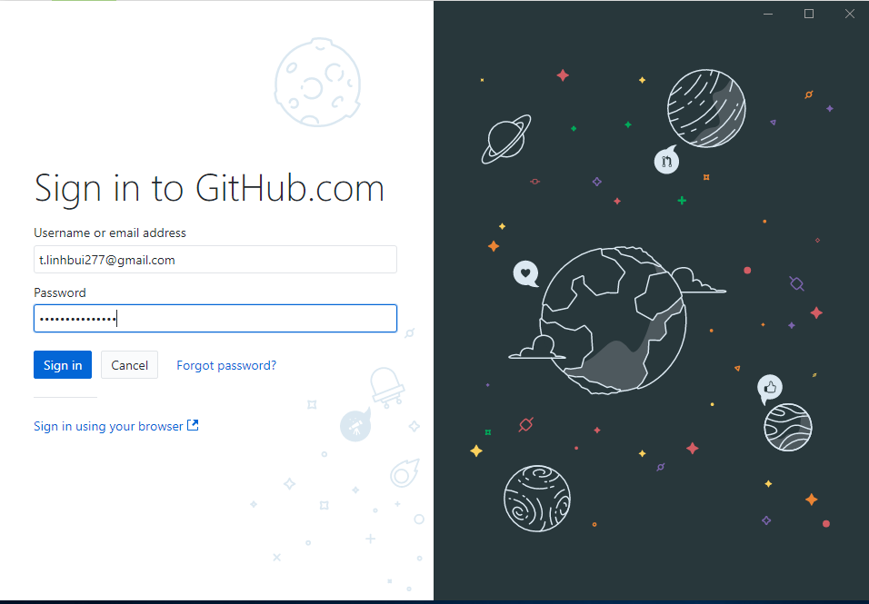
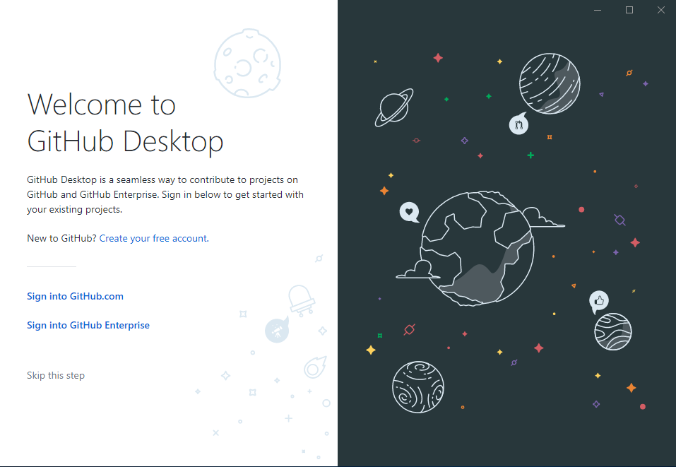
Sau khi tải về và cài đặt thành công Chạy và đăng nhập GitHub-Desktop để kết nối vào tài khoản GitHub của bạn.

Slide 9
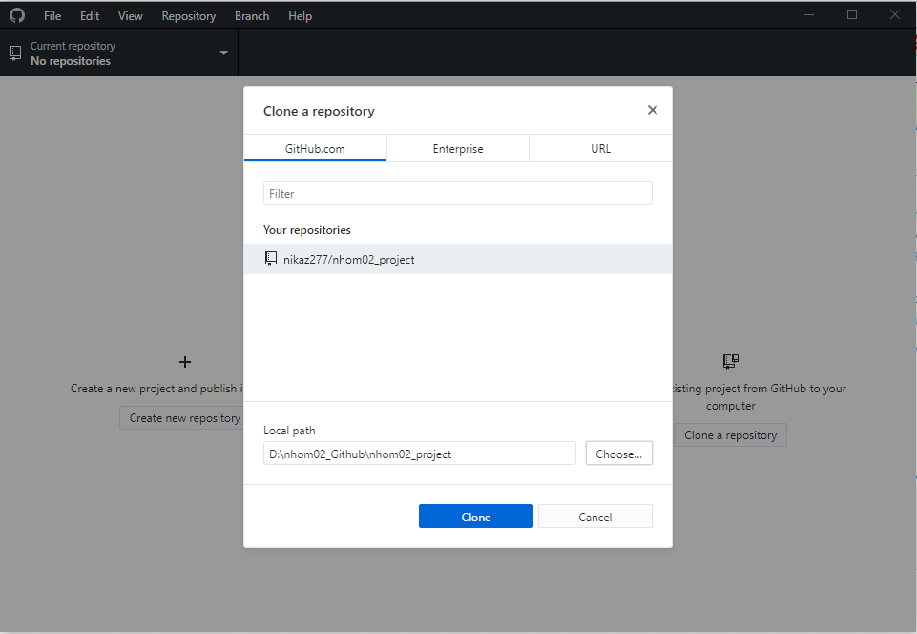
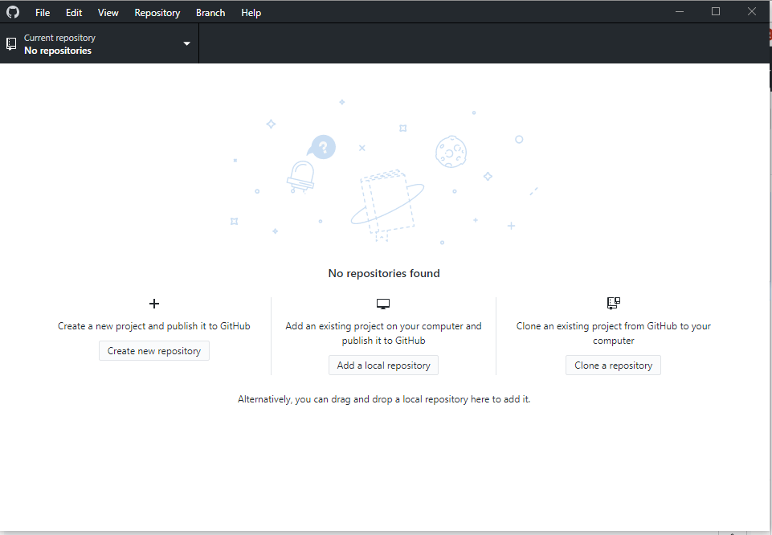
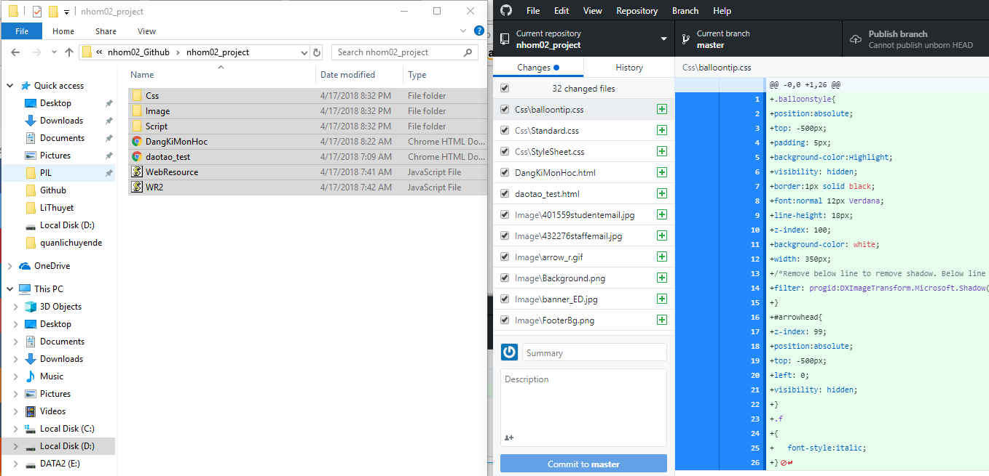
Trên GitHub Desktop, lựa chọn một Repository bạn đã tạo trên GitHub để clone (Tạo bản sao chép) thành một bản ở máy tính địa phương của bạn.

Slide 10
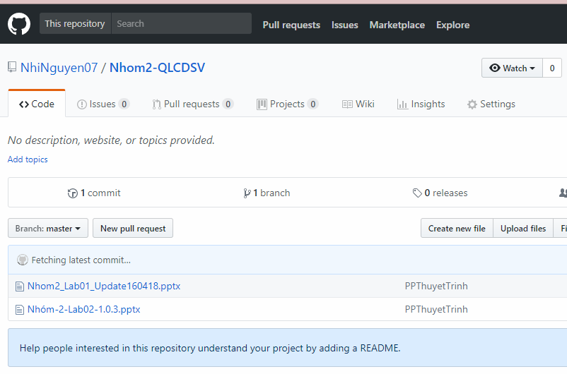
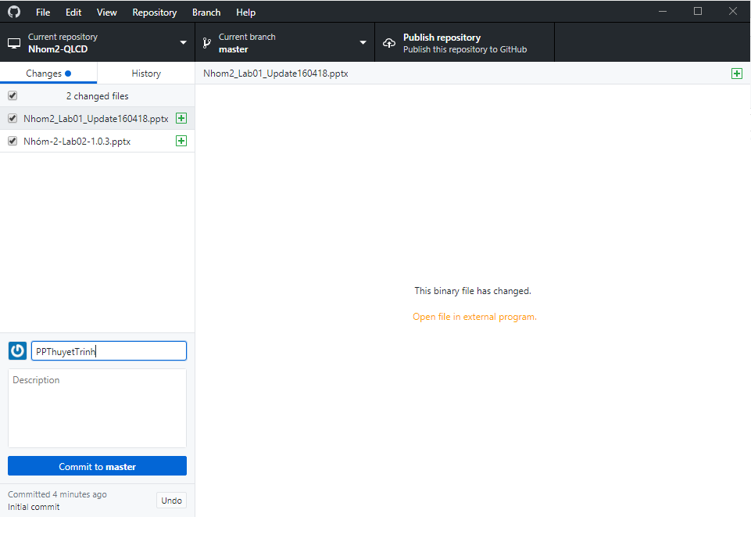
Nhập thông tin ghi chú (Comment) và nhấn Commit dữ liệu. Sau khi Commit master các file dữ liệu bạn có thể nhìn thấy trên Server.

Slide 11
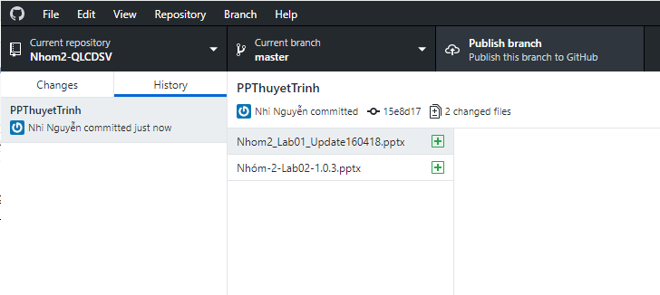
Giám sát theo dõi các hoạt động của Repository trong History

Slide 12
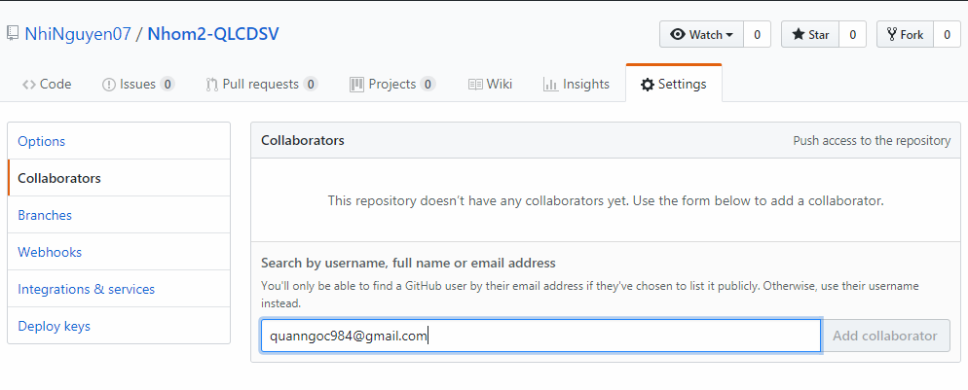
Thêm thành viên đóng góp cho dự án Sau khi Add thành viên có thể thêm xem và tải Code

Slide 13


